Slide 1








CHÀO MỪNG CÁC CON HỌC SINH
ĐẾN VỚI TIẾT HỌC NGÀY HÔM NAY

Slide 2

I. Khởi động
II. Khám phá
III. Luyện tập
IV. Dặn dò

Slide 3
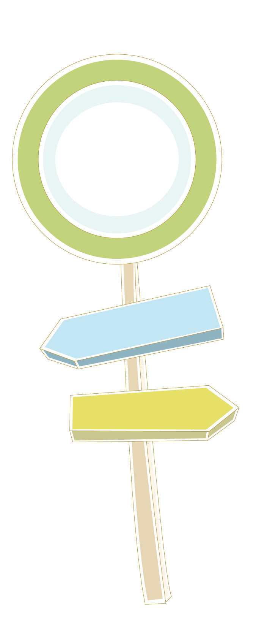


I. Khởi động

Slide 4




GIẢI CỨU
ĐẠI DƯƠNG

Slide 5








Bắt đầu!
43,2 : 10 = ?
A. 432
B. 4,32
C. 43,20
D. 43
HẾT GIỜ

Slide 6
Bắt đầu!
2,07 : 10 =?
A. 20,7
B. 27
C. 207
D. 0,207
HẾT GIỜ

Slide 7
Bắt đầu!
2,23 : 100 =?
A. 223
B. 0,0223
C. 0,223
D. 22,3
HẾT GIỜ

Slide 8
II. Khám phá

Slide 9







Một cái sân hình vuông có chu vi 27m. Hỏi cạnh của sân dài bao nhiêu mét?

Slide 10
27 : 4

Slide 11


27 : 4 =?
Thông thường ta đặt tính rồi làm như sau:
27 chia 4 được 6, viết 6;
27
4
3
6 nhân 4 bằng 24; 27 trừ 24 bằng 3, viết 3.
0
,
6
7
5
2
Để chia tiếp, ta viết dấu phẩy vào bên phải 6 và viết thêm chữ số 0 vào bên phải 3 để được 30.
0
0
30 chia 4 được 7, viết 7;
7 nhân 4 bằng 28; 30 trừ 28 bằng 2, viết 2.
Viết thêm chữ số 0 vào bên phải 2 được 20;
20 chia 4 được 5, viết 5;
5 nhân 4 bằng 20; 20 trừ 20 bằng 0, viết 0.
27 : 4 = 6,75

Slide 12
Cảm ơn các bạn nhé!!!
教育机构通用PPT课件

Slide 13
* Khi chia một số tự nhiên cho một số tự nhiên mà còn dư ta làm như thế nào?
Cách chia:
- Viết dấu phẩy vào bên phải số thương.
- Viết thêm vào bên phải số dư một chữ số 0 rồi chia tiếp.
- Nếu còn dư nữa, ta lại viết thêm vào bên phải số dư mới một chữ số 0 rồi tiếp tục chia, và có thể cứ làm như thế mãi.

Slide 14
Thử tài nhanh trí
43 : 52 = ?

Slide 15
So sánh số bị chia và số chia?
Phép chia này có số bị chia 43 bé hơn số chia 52
Ta làm như sau:
- Chuyển 43 (số tự nhiên) thành 43,0 (số thập phân)
- Đặt tính rồi tính như phép chia 43,0 : 52
(như chia số thập phân cho số tự nhiên)

Slide 16
* 43 chia 52 được 0, viết 0
0 nhân 52 bằng 0, 43 trừ 0 bằng 43, viết 43
4 3, 0 5 2
4 3
0
Viết dấu phẩy vào bên phải số 0.
,
8
0
2
1 4
0
* Hạ 0 ; 430 chia 52 được 8, viết 8.
3 6
8 nhân 52 bằng 416, 430 trừ 416 bằng 14, viết 14.
: 52 = 0,82(dư 0,36)
* Viết thêm chữ số 0 vào bên phải 14 được 140 ; 140 chia cho 52 được 2, viết 2
2 nhân 52 bằng 104; 140 trừ 104 bằng 36 viết 36.

Slide 17
Khi chia một số tự nhiên cho một số tự nhiên mà còn dư, ta tiếp tục chia như sau:
- Viết dấu phẩy vào bên phải số thương.
- Viết thêm vào bên phải số dư một chữ số 0 rồi chia tiếp.
- Nếu còn dư nữa, ta lại viết thêm vào bên phải số dư mới một chữ số 0 rồi tiếp tục chia, và có thể cứ làm như thế mãi.

Slide 18
III. Luyện tập

Slide 19
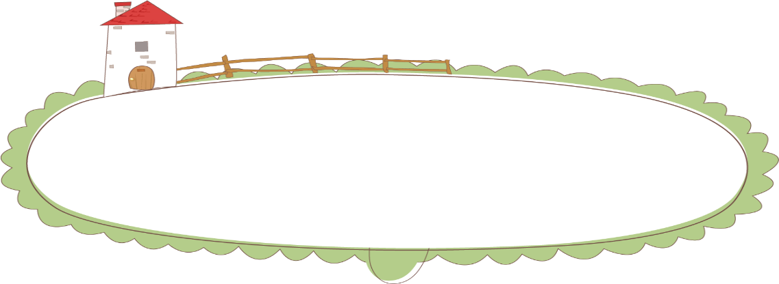

Bài 1: Đặt tính rồi tính:
a) 12 : 5 23 : 4 882 : 36
12 5
2 3 4
8 8 2 3 6
2
,
1
6
2
0
2
,
4
3
0
5
7
,
5
2
4
5
0
2
0
1
8
0
0
0
0
12 : 5 = 2,4
23 : 4 = 5,75
882 : 36 = 24,5

Slide 20


Bài 2:
May 25 bộ quần áo như nhau hết 70m vải. Hỏi may 6 bộ quần áo như thế hết bao nhiêu mét vải?
Bài giải:
* Tóm tắt:
25 bộ hết : 70m vải
6 bộ hết : ?m vải
Số vải để may 1 bộ quần áo là:
70 : 25 = 2,8 (m)
Số vải để may 6 bộ quần áo là:
2,8 × 6 = 16,8 (m)
Đáp số: 16,8 m

Slide 21
Bài 3. Viết các phân số sau dưới dạng số thập phân:
= 2 : 5 = 0,4
= 3 : 4 = 0,75
=
= 0,4
=
= 0,75

Slide 22


Chúc các em chăm ngoan, học tốt!

